Slide 1




El Cáncer Oral y la Diabetes.
Dos plagas que se pueden controlar y prevenir.
Catedrático de la UCM
Presidente de la Real Academia de Doctores de España
Presidente de la Academia de Ciencias Odontológicas de España
Académico Correspondiente de la Academia Nacional de Medicina

Slide 2

00. Cáncer Oral
A pesar de la manifiesta mejoría de los procedimientos terapéuticos del cáncer oral (COCE), los estudios epidemiológicos han mostrado un incremento progresivo en la mortalidad del cáncer oral en España.
La detección precoz es el factor fundamental para mejorar la supervivencia, pero desafortunadamente el diagnóstico del cáncer oral se realiza generalmente en estadíos avanzados de la enfermedad (estadío III o IV), y la consecuencia es un mal pronóstico.
Existen evidencias que permiten afirmar que la identificación de lesiones pequeñas permite tratamientos menos lesivos y debilitantes e incrementan la supervivencia al COCE.

Slide 3
00. Cáncer Oral
OBJETIVOS
1.- Proporcionar información que permita reforzar el papel de los dentistas en la prevención primaria del cáncer oral.
2.- Disminuir el retraso en el establecimiento del diagnóstico definitivo de lesiones precancerosas y del cáncer oral.
3.- Incrementar la capacidad diagnóstica para catalogar adecuadamente una lesión oral como benigna, precancerosa o maligna.
4.- Proporcionar conocimientos y fomentar actitudes que permitan establecer diagnósticos definitivos de cáncer oral en estadios precoces.

Slide 4
ALGUNOS DATOS A TENER EN CUENTA
En países desarrollados entre el 80-90% de los pacientes son diagnosticados de cáncer en una fase avanzada e incurable de la enfermedad.
El 30% de los casos de cáncer diagnosticados por año podrían ser curados si se hubiesen diagnosticado tempranamente.
Más de 10 millones de nuevos cánceres son diagnosticados cada año.
En el año 2003 más de 7 millones de personas murieron de cáncer.
En el año 2020 el 60% de cánceres nuevos aparecerán en los países desarrollados.
El 43% de las muertes de cáncer son debidas a tabaco, una dieta no saludable e infección.

Slide 5
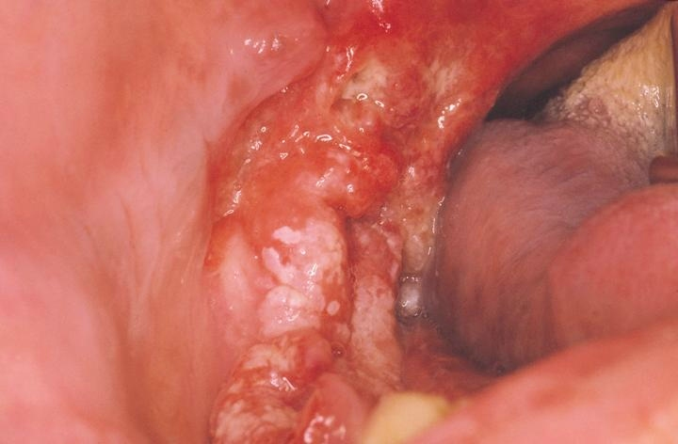
01. Cáncer Oral: Epidemiología
Representan el 3% de todos los tumores malignos.
2004: muerte por cáncer oral y faríngeo 1,2 personas/hora.
90% de los cánceres de cabeza y cuello son carcinomas de células escamosas
Ulcera, nódulo, masa, lesión roja o blanca
Estado Inicial
Asintomático

Slide 6
01. Cáncer Oral: Epidemiología
Localización más frecuente
Bordes laterales de la lengua
Bermellón de labio
Suelo de boca
Mucosa alveolar
Predilección sexual
varón/mujer (1950) 6/1; (2000) 2/1, 3/1
Edad media
50 años
En el momento del diagnóstico el 50% son estadios III y IV

Slide 7
01. Cáncer Oral: Epidemiología
La incidencia de metástasis a distancia está influenciada por el:
Tamaño tumoral
Existencia de adenopatías
Grado histológico
Pulmón
Glándulas suprarrenales
Riñón
Hígado
Corazón
Metástasis a distancia

Slide 8
01. Cáncer Oral: Epidemiología
MORTALIDAD POR CÁNCER ORAL EN ESPAÑA

Slide 9
01. Cáncer Oral: Epidemiología
Supervivencia a los 5 años
40/56%
70% Cáncer labial
30% Otras localizaciones orales
Diagnóstico temprano
Influye en la supervivencia y en la calidad de vida

Slide 10
00. Cáncer Oral
PREVENCIÓN PRIMARIA DEL CÁNCER ORAL

Slide 11
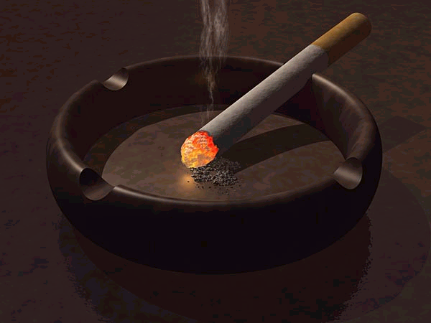

No tiene cáncer oral quien quiere, sino quien puede

Slide 12
RECOMENDACIONES
Hábitos de vida saludable: Realizar ejercicio físico/Reducir exposición solar
No fumar
Buena salud e higiene bucal. Revisiones periódicas
Buena hidratación
Consumir frutas y verduras (5 piezas/día)
Aumentar el consumo de cereales no procesados
Reducir el consumo de carne roja. No más de 80g/día
No abusar de dietas ricas en grasas.
Evitar o reducir el consumo de alcohol. No más de 3u/día
Evitar la obesidad

Slide 13
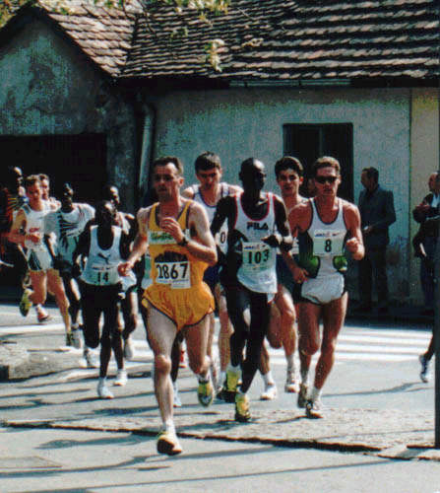
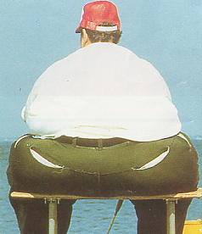
Evitar el sedentarismo y la obesidad
Hacer ejercicio físico

Slide 14
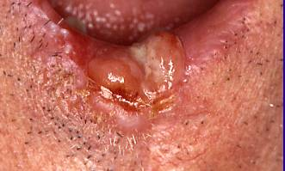
Reducir la exposición solar
Utiliza protectores solares

Slide 15
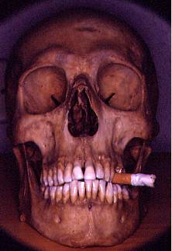
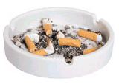
NO CONSUMIR TABACO
Más riesgo cuanto más se fuma
Más riesgo cuanto más tiempo
Más riesgo cuanto más pronto

Slide 16
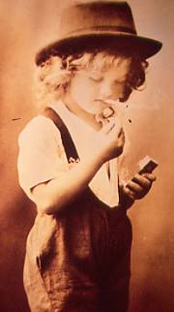
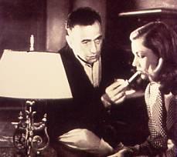
El tabaquismo NO es un hábito
¡Es una drogadicción!
Si se fuma desde niño, es mucho peor

Slide 17
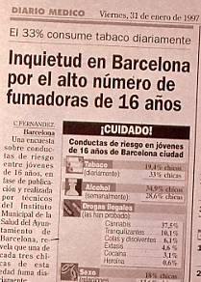
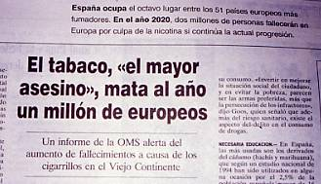
En Europa el año 2020 fallecerán por el tabaco 2 millones.
España 8º país más fumador de Europa
Aumento del consumo en: Mujeres y Adolescentes

Slide 18
Los Profesionales de la Salud Oral NO DEBEN FUMAR y deben aconsejar y ayudar a sus pacientes para que dejen de hacerlo.
NO FUMAR
En la Clínica Odontológica los pacientes fumadores deben ser considerados de Alto Riesgo en relación con el desarrollo de Patología oral grave y con el fracaso de los tratamientos.
El tabaco es perjudicial para la salud oral y general.
No se debe fumar en presencia de otras personas ya que es un acto de agresión social y puede provocar graves enfermedades.

Slide 19
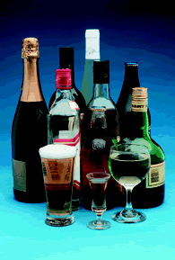
NO CONSUMIR ALCOHOL
Tabaco + Alcohol = 100 veces más riesgo
Cualquier alcohol
Más riesgo alcohol blanco
NO CONSUMIR MÁS DE:
+ 80 g/día
+ 10 unidades/semana

Slide 20
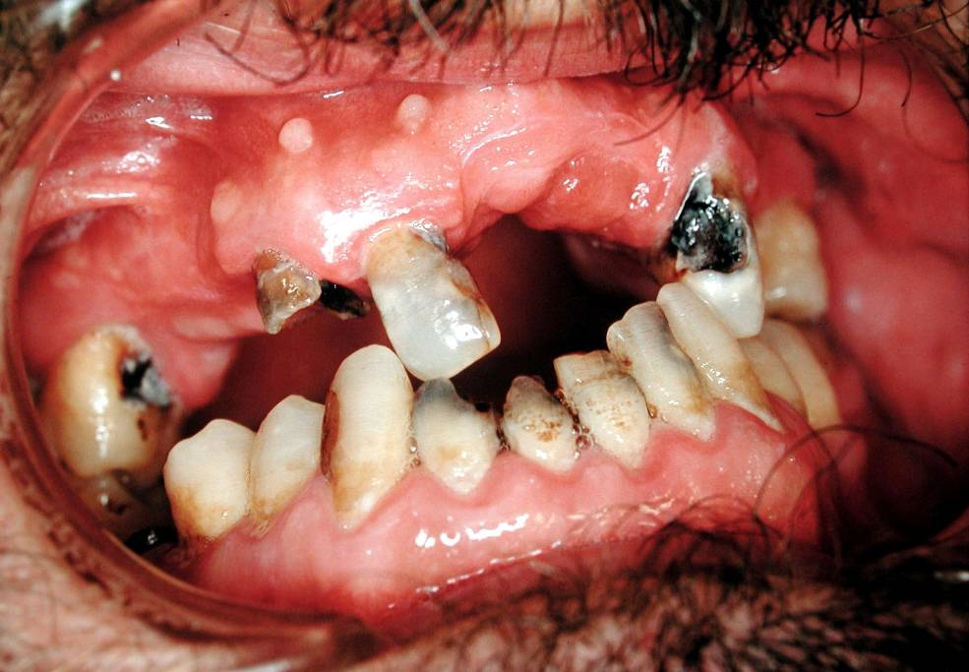
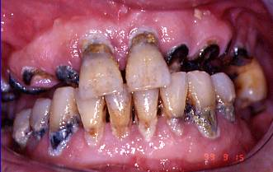
Mantener una buena salud oral
Mantener una buena higiene oral

Slide 21
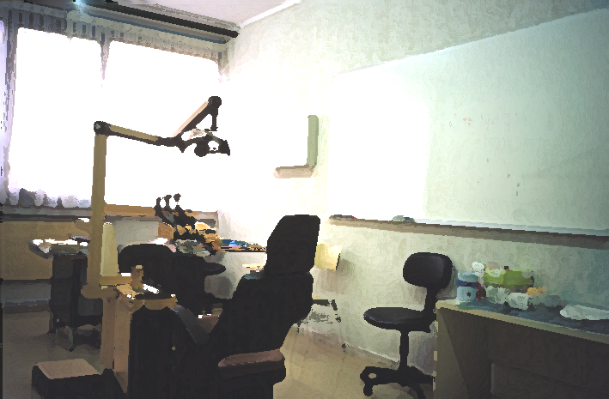
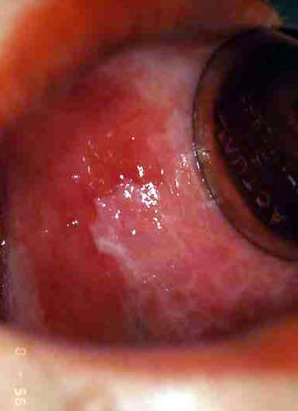
Hacer revisiones periódicas
Explorar bien toda la cavidad oral

Slide 22

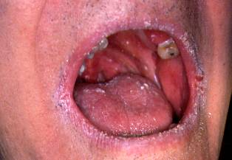
Mantener una buena hidratación
Evitar la xerostomía

Slide 23

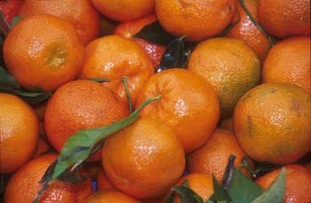
¡5 unidades al día!
Consumir frutas y verduras
El aumento del consumo de vegetales en España evitaría el 41% del cáncer orofaríngeo

Slide 24
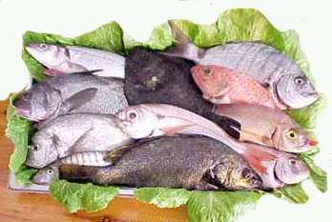
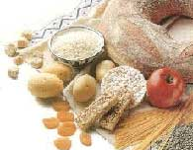
Consumir cereales no procesados
Consumir pescado

Slide 25
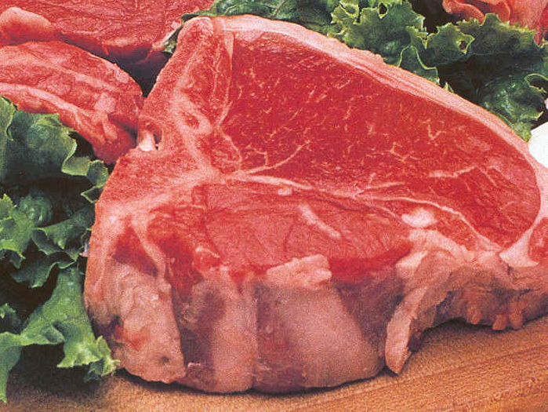
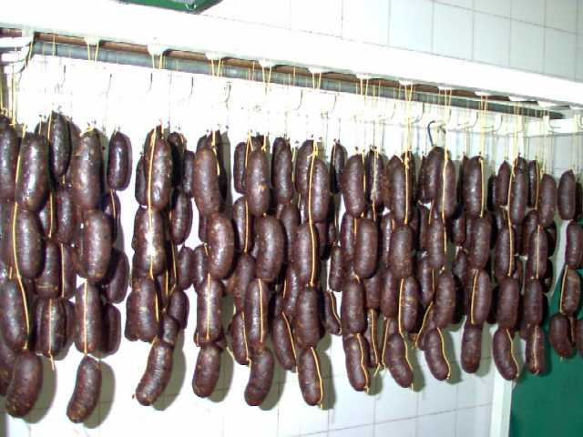
Reducir el consumo de carne roja
Reducir el consumo de grasa

Slide 26
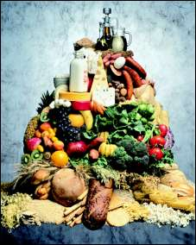
Dieta saludable
DIETA MEDITERRANEA

Slide 27
00. Cáncer Oral
La mayoría de las malignizaciones orales se localizan en los tejidos blandos y pueden ser detectadas a través de una cuidadosa inspección visual de la cavidad oral.

Slide 28
02. Síntomas y signos del cáncer oral y faríngeo
Frecuentes
Poco frecuentes
Lesión ulcerada
Nódulo, masa, mancha blanca o roja
Alterada la movilidad lingual
Cambio en la habla
Disfagia
Movilidad dental
No curación del alveolo después de extracción
Parestesias/anestesias/hiperstesia

Slide 29
03. Cáncer oral: prevención y diagnóstico precoz
Historia clínica
Exploración física general
Exploración extraoral
Exploración intraoral

Slide 30
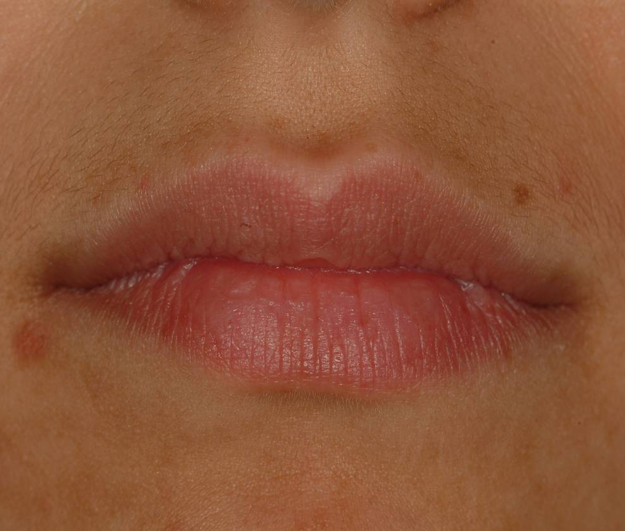
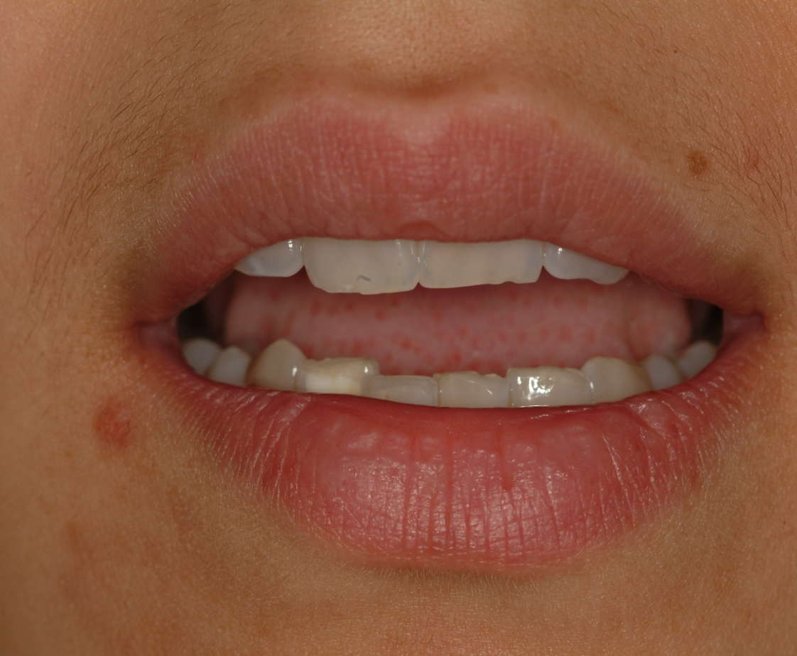
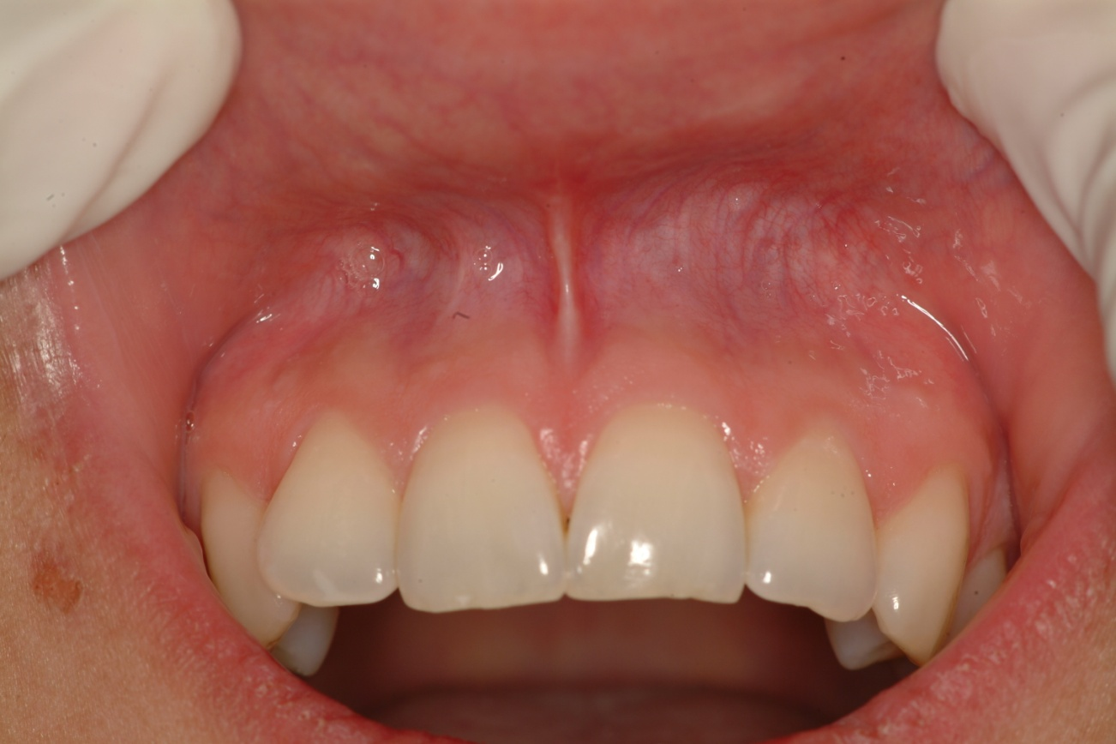
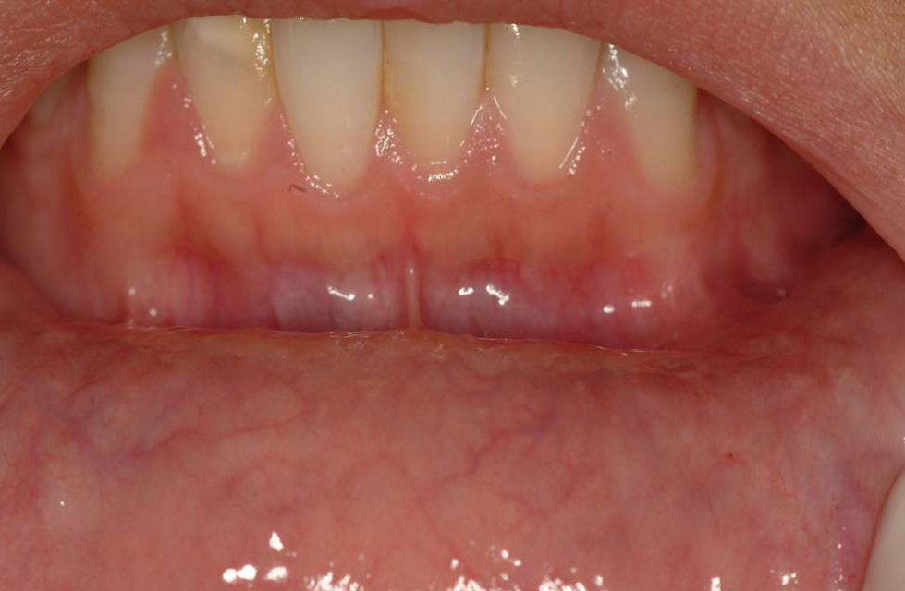

Slide 31
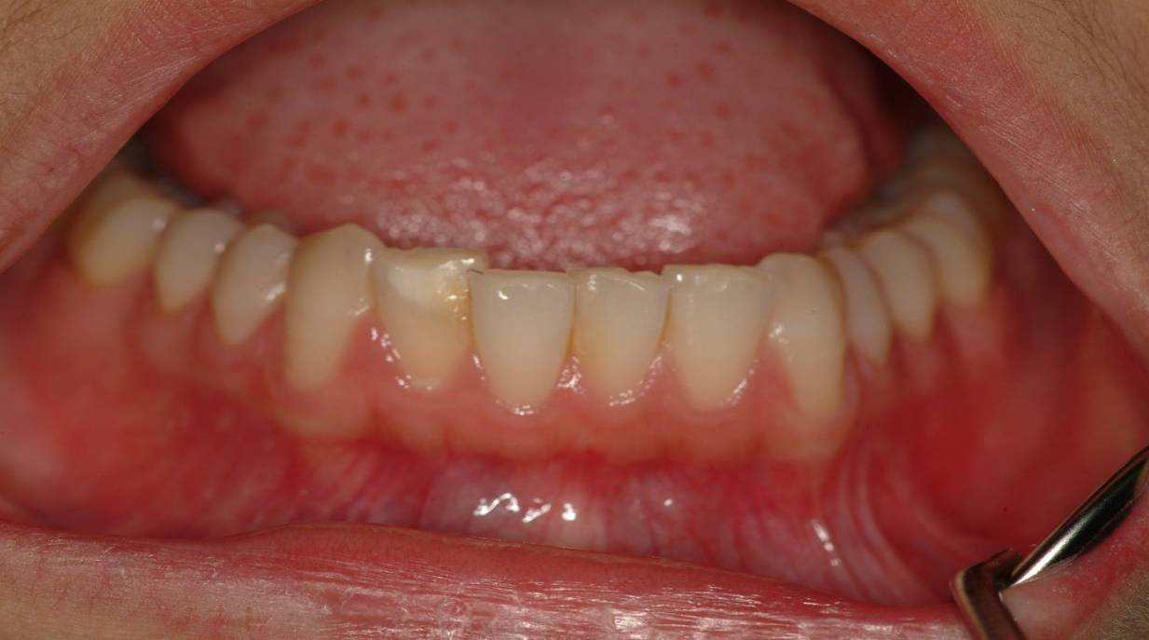
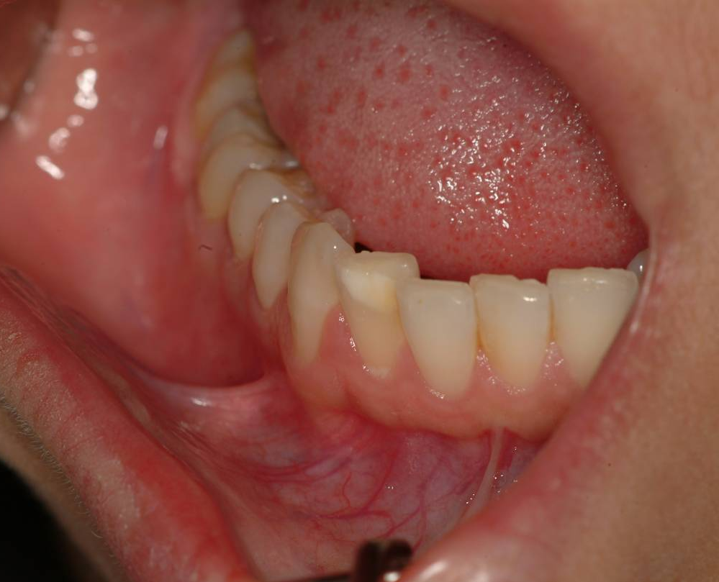
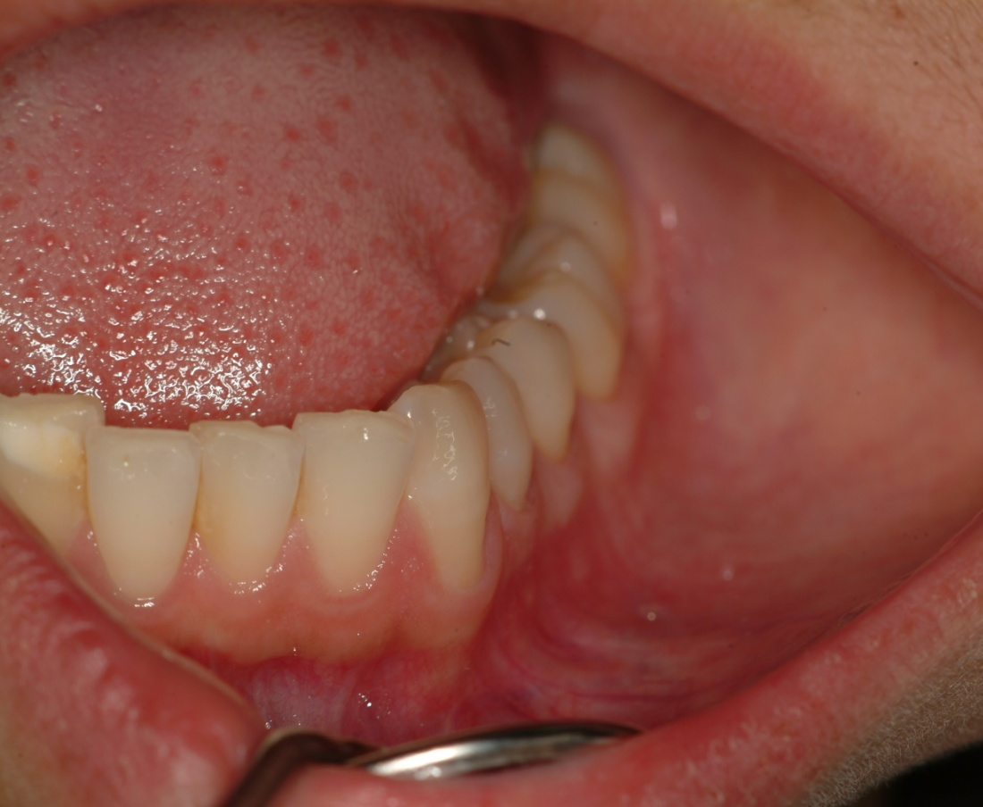

Slide 32
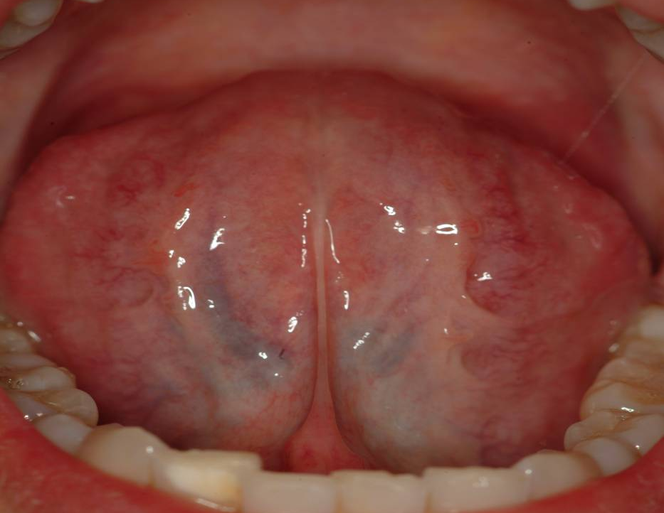
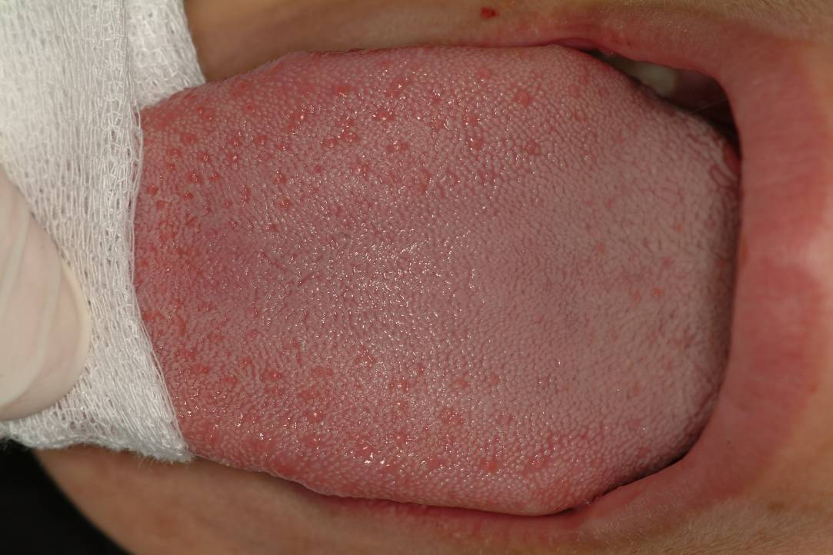
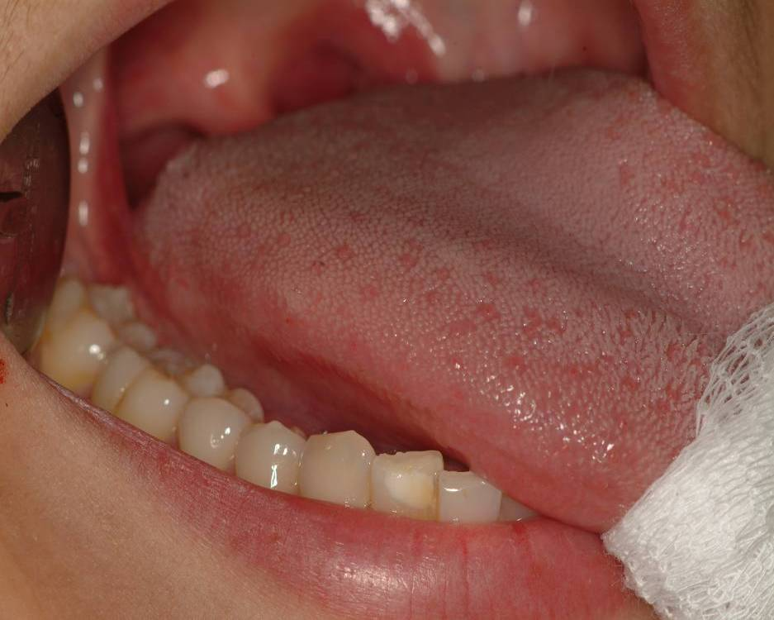
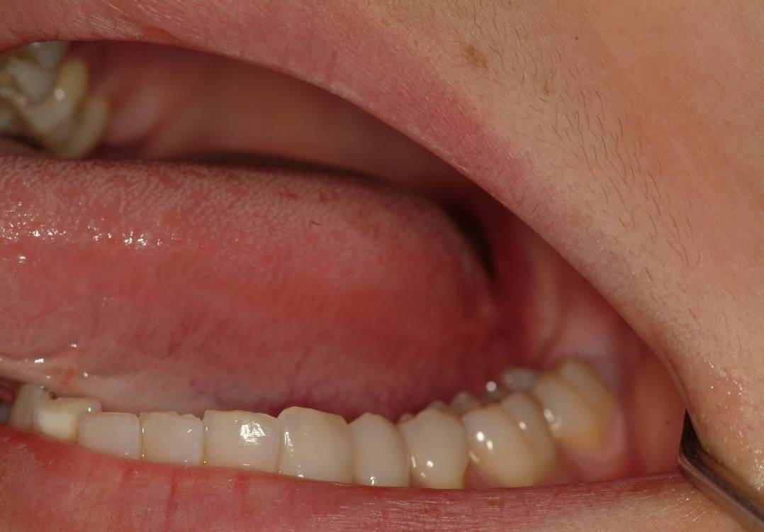

Slide 33
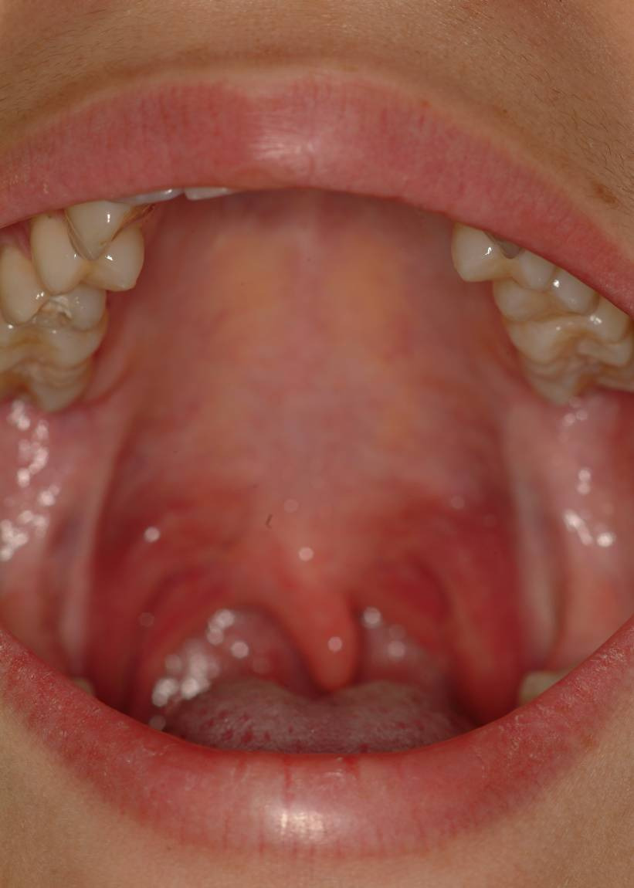
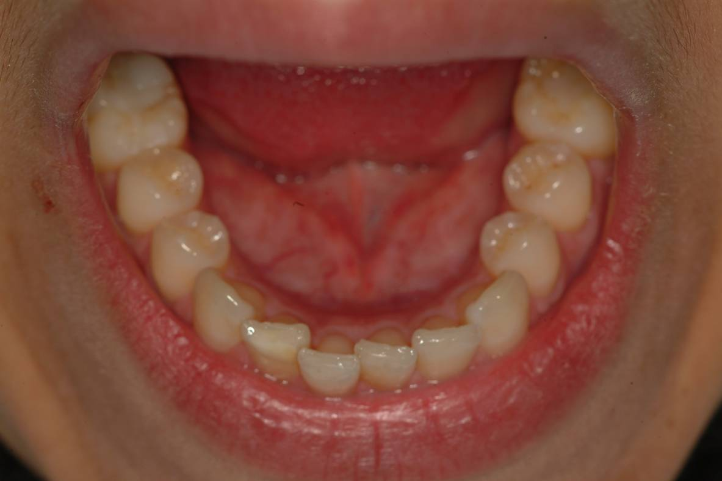

Slide 34
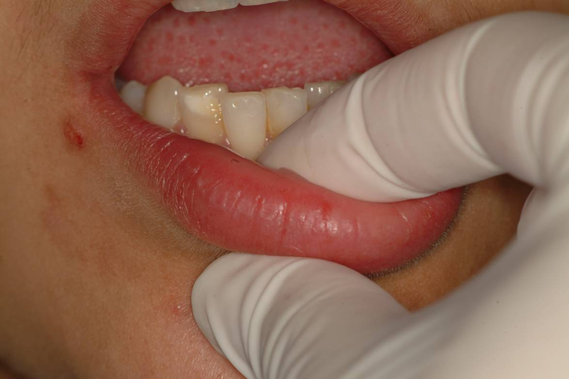
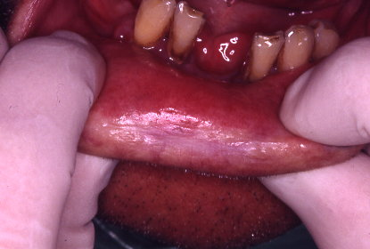
Palpación
Pérdida de elasticidad en queilitis actínica

Slide 35
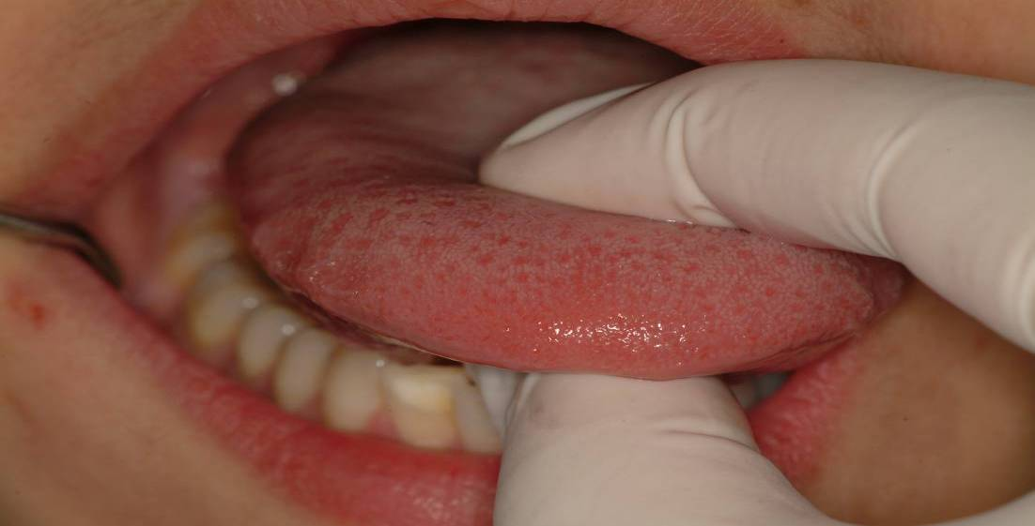
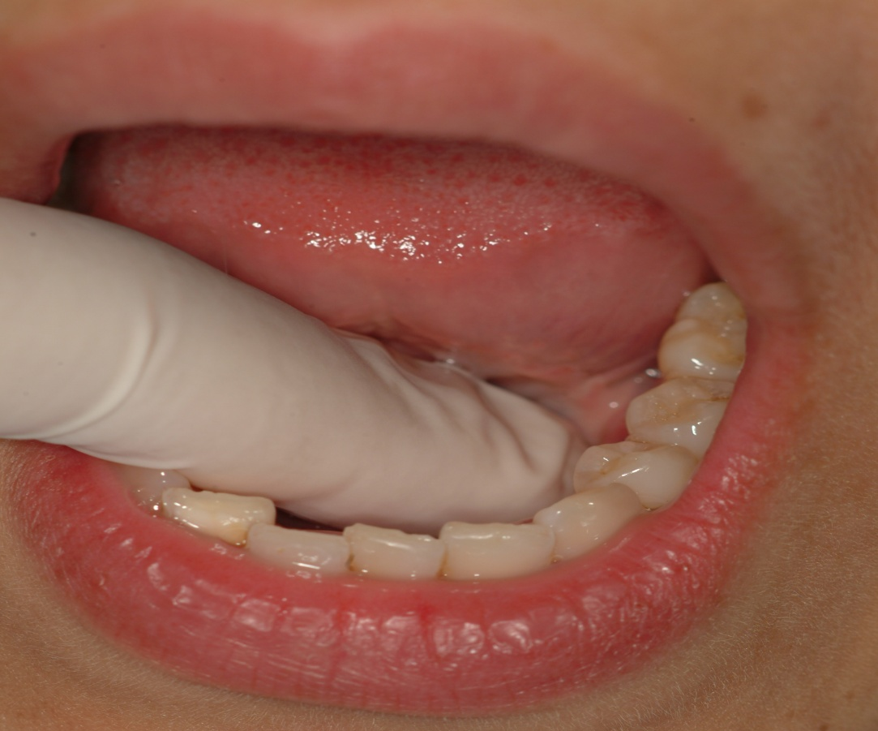
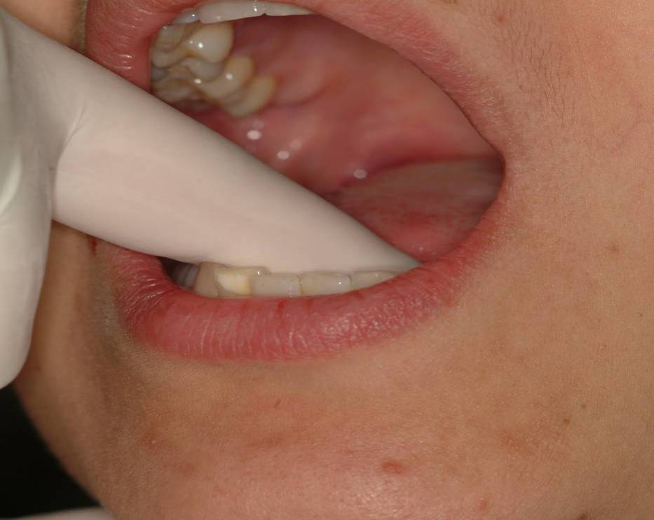

Slide 36
EXPLORACIÓN DEL CUELLO

Slide 37
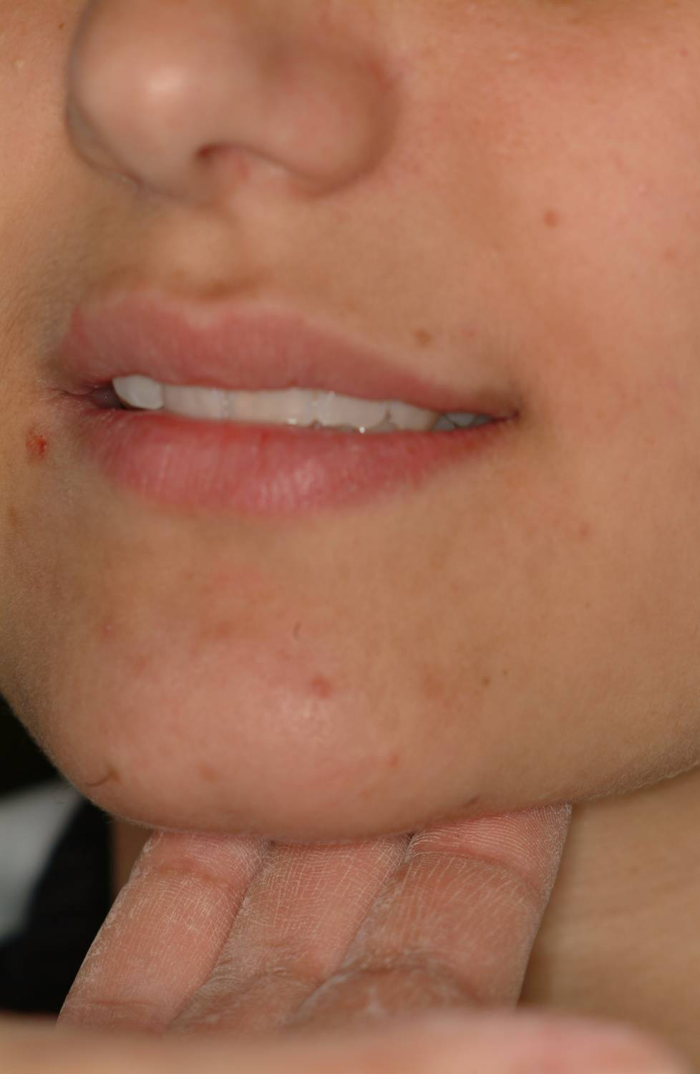
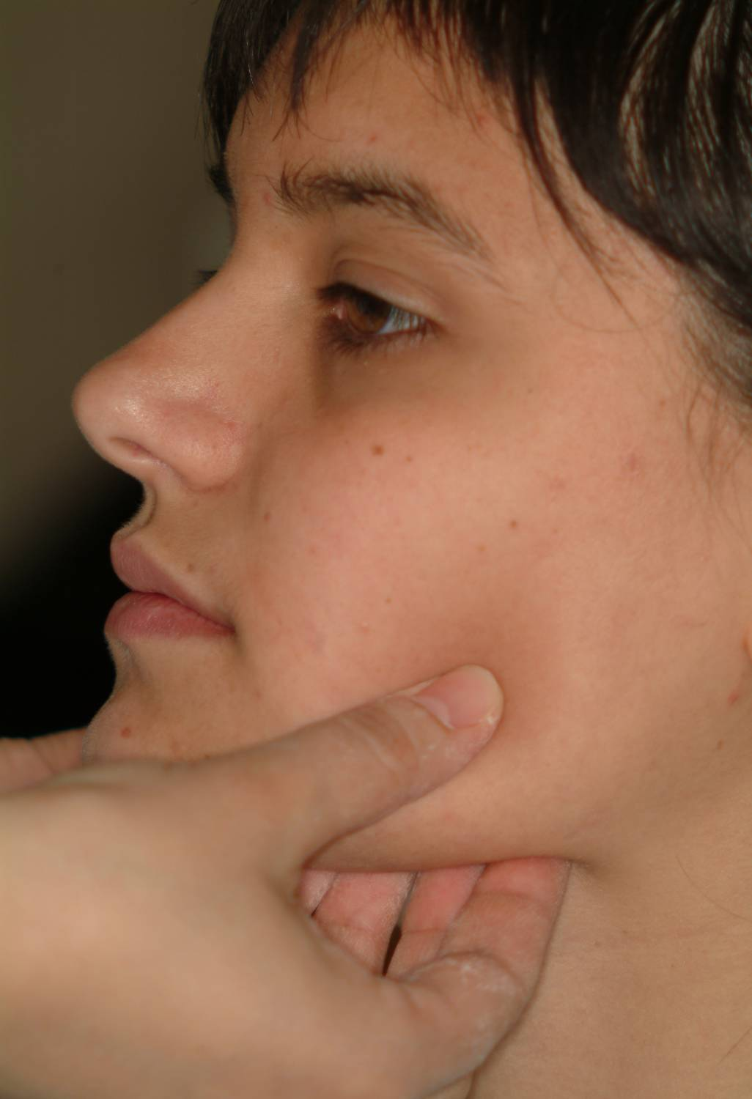
Región submentoniana
Región submaxilar

Slide 38
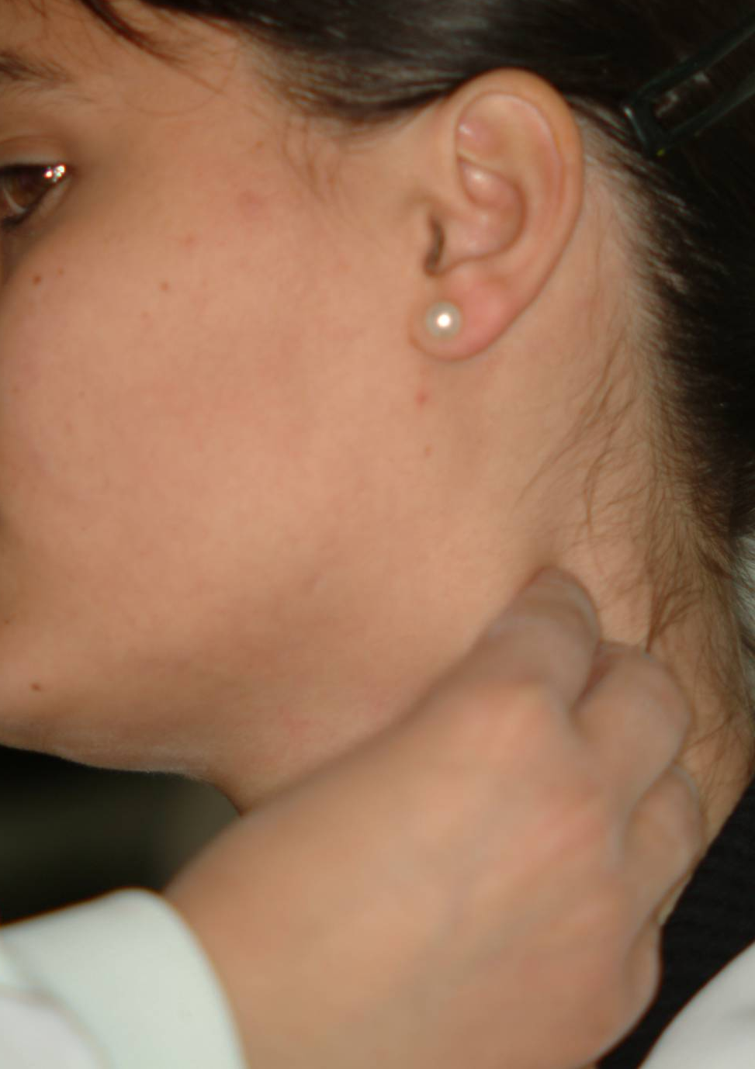
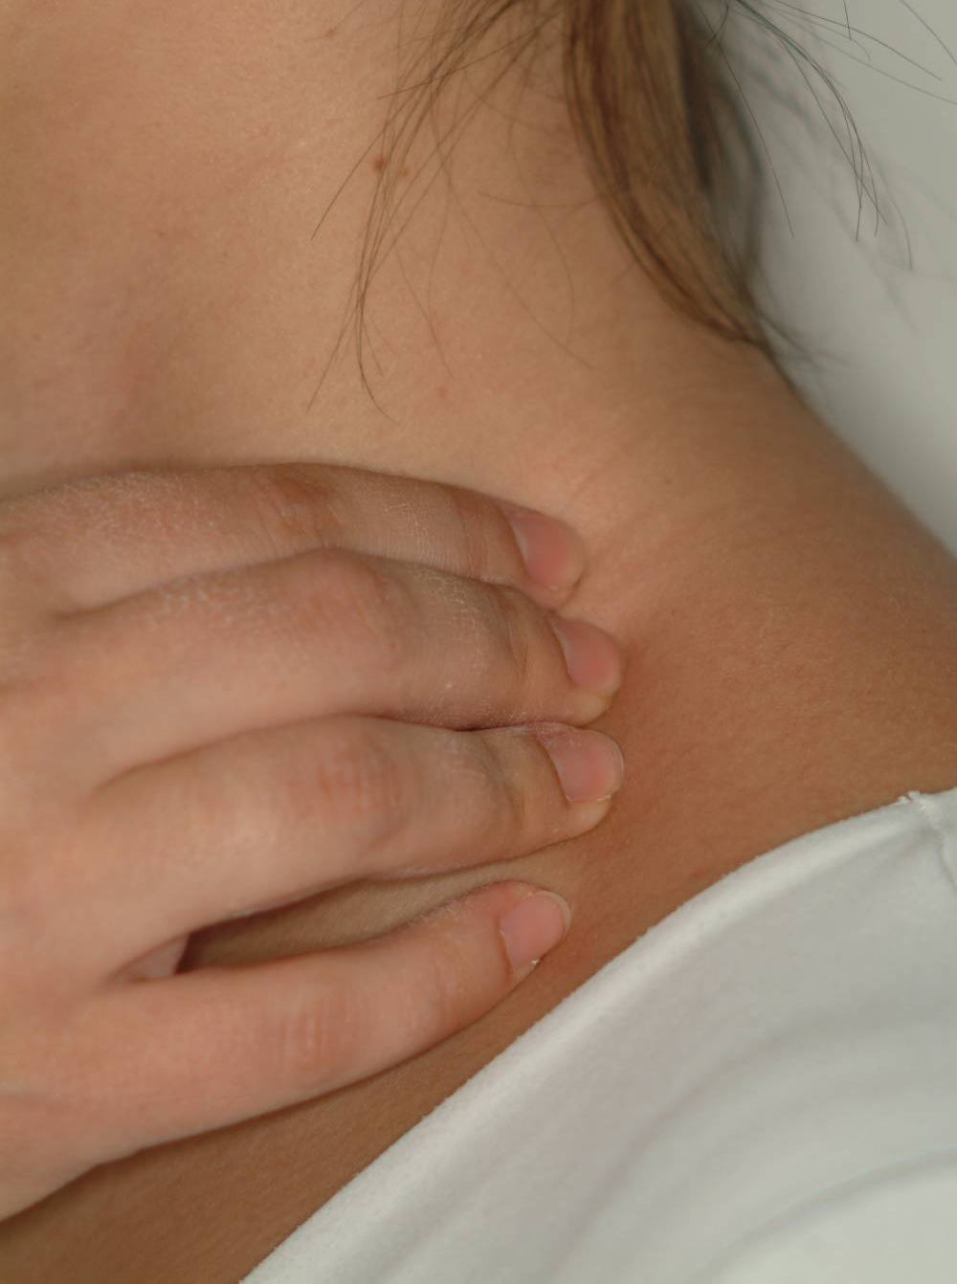
Región yúgulo-carotídea
Región cervical posterior

Slide 39
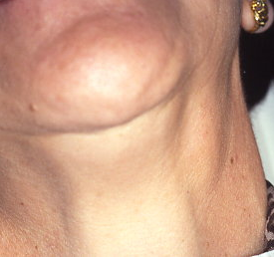
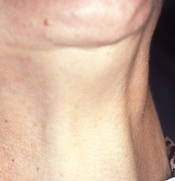
Metástasis de cáncer oral en los ganglios del cuello

Slide 40
¿SABEMOS DIFERENCIAR LAS LESIONES BENIGNAS DE LAS MALIGNAS?

Slide 41
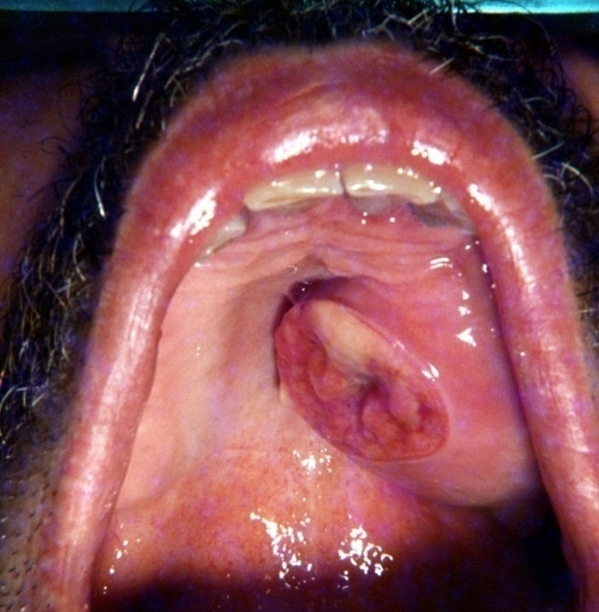
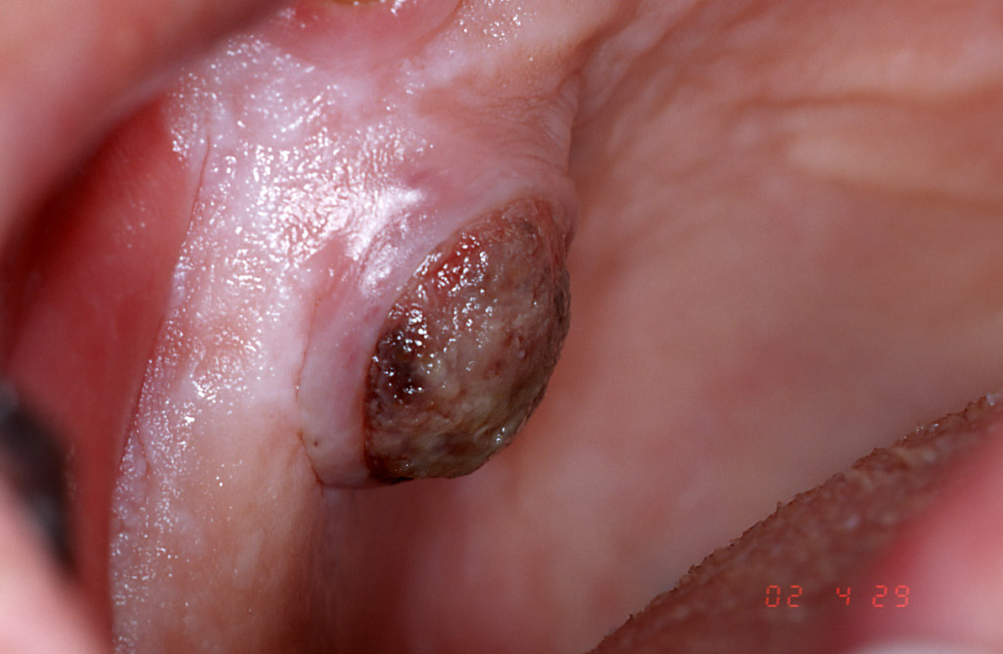
¿Cuál benigno?, ¿Cuál maligno?

Slide 42
¿Cuál benigno?, ¿Cuál maligno?
Cáncer oral vascular
Tumoración benigna

Slide 43
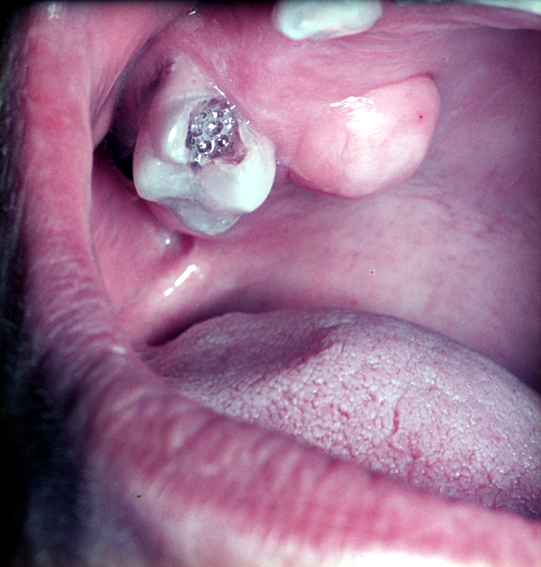

¿Cuál benigno?, ¿Cuál maligno?

Slide 44
¿Cuál benigno?, ¿Cuál maligno?
Cáncer Oral
Abceso

Slide 45


¿Cuál benigno?, ¿Cuál maligno?

Slide 46
¿Cuál benigno?, ¿Cuál maligno?
Cáncer gingival
Granuloma piógeno

Slide 47


¿Alguno es benigno?

Slide 48
¿Alguno es benigno?
NO

Slide 49
04. Diagnóstico clínico diferencial
Úlceras benignas
Úlceras malignas
Bien delimitadas
Forma regular
Fondo liso, cubierto con membrana
Bordes no evertidos
Blanda a la palpación
No adherida a planos profundos
Mal delimitadas
Forma irregular
Fondo sucio
Bordes evertidos
Indurada a la palpación
Adherida a planos profundos

Slide 50

Carcinoma oral de células escamosas

Slide 51


Carcinoma oral de células escamosas

Slide 52

Carcinoma oral de células escamosas

Slide 53


Quistes de retención salival

Slide 54


Queratosis friccional
Muguet

Slide 55

Leucoplasia

Slide 56
LEUCOPLASIA

Slide 57


Slide 58

”Áreas moteadas”
”Áreas eritroplásicas”

Slide 59



Induración, costras
Engrosamiento
Ulceración, costras

Slide 60
05. Biopsia en el diagnóstico precoz del cáncer oral
¿Cómo biopsiar?
Debe hacerse una técnica de biopsia incisional en lesiones orales sospechosas de malignidad.

Slide 61
05. Biopsia en el diagnóstico precoz del cáncer oral
¿Dónde biopsiar?
Es preciso tomar muestras que incorporen tejido sano y tejido lesional.
Frecuentemente son necesarias múltiples tomas que pueden ser dirigidas mediante la tínción con azul de toluidina.

Slide 62
Historia clínica – Caso 1
Paciente varón de 53 años de edad. Fumador de un paquete de cigarrillos al día desde hace 25 años. Bebedor ocasional.
Acude a la consulta por presentar una lesión eritematosa y ligeramente ulcerada de 4 meses de antigüedad en suelo de boca , en su porción posterior.
El tacto de la lesión es áspero, y no se palpan adenopatías en el cuello. La lesión había sido biopsiada dos meses antes con el resultado de úlcera inespecífica.
Ante la falta de resolución del problema el paciente acuda a un nuevo especialista que toma otra biopsia con el resultado de …

Slide 63


Slide 64
Carcinoma oral de células escamosas

Slide 65
Historia clínica – Caso 2
Paciente varón de 82 años de edad que está siendo seguido por su dentista por la presencia de una lesión blanca (leucoplasia homogénea) en el borde lateral derecho de la lengua, de 4 años de evolución.
En la última revisión, el dentista aprecia la aparición de una modificación clínica en la lesión consistente en una zona roja ligeramente ulcerada junto a una zona lisa indurada, todo ello de 1cm. de diámetro.
Aunque el paciente no fuma en la actualidad, ha sido fumador hasta los 75 años de 20 cigarrillos al día. Ha sido bebedor ocasional.
La exploración revela una lesión ligeramente indurada y áspera al tacto. No se aprecian adenopatías cervicales.
Se practica una biopsia con el resultado de ...

Slide 66

Carcinoma oral

Slide 67
Historia clínica – Caso 3
Mujer de 47 años que acude por presentar una lesión ulcerosa de 45 días de evolución que dolía inicialmente aunque ahora la molestia se ha atenuado considerablemente.
En la exploración no se aprecia induración ni adenopatías ganglionares.
Los bordes de la lesión están algo elevados aunque son regulares. El fondo de la úlcera es limpio.
Se practica un pulido de los bordes dentales adyacentes a la lesión y se revisa nuevamente a la paciente a los 15 días.
Ante la falta de curación de la úlcera se decide la extirpación de la lesión con estudio histopatológico cuyo resultado es …

Slide 68

Ulceración crónica específica

Slide 69
Relación Bidireccional
Enfermedades Sistémicas
Cavidad Oral

Slide 70


Enfermedad periodontal
El papel de la placa dental como FACTOR ETIOLÓGICO primario se estableció claramente hace varias décadas.
[Löe, Theilade, Jensen 1965a] [Lindhe, Hamp, Löe 1975] [Axelsson, Lindhe 1978]

Slide 71
Los conceptos sobre su ETIOPATOGÉNESIS han cambiado. Las bacterias son insuficientes.
Factores de riesgo ambientales o adquiridos
Anticuerpos
Citoquinas Prostaglandinas
PMNs
Respuesta
inmuno-
inflamatoria del hospedador
Metabolismo del tejido conectivo y hueso alveolar
Agresión
bacteriana
Destrucción periodontal
Antígenos
Metaloproteinasas de la matriz
Factores de virulencia
Factores de riesgo genéricos

Slide 72




La MEDICINA PERIODONTAL está basada en la asociación de la Periodontitis con diversas patologías o situaciones sistémicas, y se centra en su evaluación y plausibilidad biológica.

Slide 73
“Hoy en día, la periodontitis se considera una infección oral crónica localizada que desencadena una respuesta inmuno-inflamatoria a nivel local y sistémico así como constituye una fuente de bacteriemia.”
[Ebersole, Capelli 2000]
No está restringida al compartimento periodontal sino que puede tener EFECTOS A NIVEL SISTÉMICO.

Slide 74
Proposición de la DIABETES como FACTOR DE RIESGO para sufrir periodontitis.
“El paciente diabético presenta de 2 a 3 veces más RIESGO de desarrollar periodontitis."
[Grossi y cols. 1944] [Papapanou 1996]
“Los individuos con DM presentan MAYOR RIESGO e INCIDENCIA de enf.periodontal y ésta más severa o progresa más rápidamente.”
[Soskolne 1998] [Taylor 2001]
“Los diabéticos con peor control glucémico o complicaciones asociadas a DM presentan periodontitis con MÁS FRECUENCIA o MÁS SEVERA que los bien controlados o sin complicaciones.”
[Novaes y cols. 1996] [Taylor y cols. 1998]

Slide 75
EPIDEMIOLOGÍA
Sexta complicación en importancia dentro de la diabetes.
Diabéticos tienen 4,2 más posibilidades de desarrollar enfermedad periodontal que los pacientes sin diabetes.
Gran número de enfermos que desconocen su enfermedad.
La incidencia en el mundo occidental está alcanzando proporciones de epidemia previsible que se duplique el número en 2025.
La prevalencia de diabetes en pacientes con periodontitis es 2 veces mayor que en pacientes sin ella.

Slide 76


Se establece así una RELACIÓN COMPLEJA creándose un círculo vicioso que exacerba el desarrollo de ambas patologías.

Slide 77
CONCEPTO:
Enfermedad metabólica crónica de base genética, ocasionada por una deficiencia total o parcial de insulina que conduce a
Síndrome clínico-metabólico
Síndrome vascular

Slide 78
CLASIFICACIÓN:
TIPO I: Diabetes Mellitus insulindependiente (DMID): < 30 años, existencia en el sistema HLA de genes diabetogénicos que se activan mediante determinadas circunstancias. No suele haber historia familiar. Se caracteriza por insulinopenia. Subsidiario de insulina.
TIPO II: D. Mellitus no insulindependiente (DMNI): > 40 años, suele existir historia familiar, hiperglucemia, suele poderse controlar con dieta. Alteración de la estructura de la insulina o sus receptores. Cetoacidosis sólo en situaciones de mucho estrés.

Slide 79
Síndrome Diabético
Complicaciones Agudas
Complicaciones Crónicas
COMA
Glicosilación no enzimática
Reacción de “Millard” : AGEs
Hipoglucémico
Hiperglucémico
Vasculopatía
- Macroangiopatía
- Microangiopatía
Nefropatia
Neuropatia
Retinopatia
Infecciones

Slide 80
CONCLUSIONES:
Las alteraciones tisulares derivadas de la diabetes predisponen a la periodontitis.
Las alteraciones inmunitarias agudizan y aceleran la progresión.
Los procesos periodontales afectan al control de la diabetes.
Solo el tratamiento combinado soluciona el círculo.

Slide 81
REPERCUSIONES GENERALES
1.- Comp. Cutáneas: 30% Máculas rojizas.
2.- Comp. Neurológicas: 90% Polineuropatías.
3.- Comp. Oculares: Retinopatía diabética.
4.- Comp. Renales: Insuf. Renal aguda y nefropatía diabética.
5.- Comp. Vasculares: Macro o microangiopatías.
6.- Cetoacidosis diabética:
Más frec. Tipo I
Stréss o infecciones
CLINICA: Vómitos, debilidad, poliuria y polidipsia acentuadas.
TTO: Rehidratación con solución isotónica V.I e insulina V.I.

Slide 82

REPERCUSIONES NO PERIOD.
1.- Caries: Aumenta incidencia y agresividad.
2.- Ulceras orales: Aumenta incidencia.
3.- Candidosis oral: Aumenta incidencia.

Slide 83

REPERCUSIONES NO PERIOD.
4.- Xerostomía: Por alteración tanto cualitativa como cuantitativa de la saliva. Más frecuente en tipo II.
5.- Liquen plano. Leucoplasia y reacciones liquenoides: Aumenta incidencia por inmunosupresión y/o fármacos.
6.- Alteración en el desarrollo dental.

Slide 84


REPERCUSIONES PERIODONTALES

Slide 85


Slide 86
CONCLUSIONES:
Los pacientes con diabetes con un mal control de la glicemia tienen mayor riesgo de progresión de la enf. Periodontal.
Existe una relación bidireccional entre diabetes y enf. Periodontal.

Slide 87
Infección
Condiciones
médicas
Susceptibilidad
genética
Ambiente

Slide 88

Lo mejor del recuerdo es el olvido
Manuel Alcántara

Slide 89
Catedrático de la UCM
Presidente de la Real Academia de Doctores de España
Presidente de la Academia de Ciencias Odontológicas de España
Académico Correspondiente de la Academia Nacional de Medicina
El Cáncer Oral y la Diabetes.
Dos plagas que se pueden controlar y prevenir.

